Slide 1

Μαθαίνω Ελληνικά
53. Α2_Διαγώνισμα_ Αφήγηση προσωπικών εμπειριών
Δρ Ελένη Χαραλάμπους

Slide 2

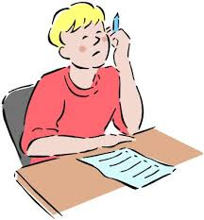

Διαγώνισμα
Ημερομηνία

Slide 3
Σήμερα είναι ______, __ Φεβρουαρίου 2026 (__/02/2026).Τώρα είμαστε στον χειμώνα.

Slide 4
ΥΠΟΥΡΓΕΙΟ ΠΑΙΔΕΙΑΣ, ΑΘΛΗΤΙΣΜΟΥ ΚΑΙ ΝΕΟΛΑΙΑΣ
ΔΙΕΥΘΥΝΣΗ ΜΕΣΗΣ ΓΕΝΙΚΗΣ ΕΚΠΑΙΔΕΥΣΗΣ
ΓΥΜΝΑΣΙΟ ΠΑΛΟΥΡΙΩΤΙΣΣΑΣ / ΣΧΟΛΙΚΗ ΧΡΟΝΙΑ: 2025-2026
1^{ο} ΔΙΑΓΩΝΙΣΜΑ B΄ ΤΕΤΡΑΜΗΝΟΥ
Μάθημα/ Ενότητα : Αφήγηση προσωπικών εμπειριών
Διάρκεια διαγωνίσματος: 45 ΛΕΠΤΑ Ημερομηνία: 20/02/26
Όνομα διδάσκοντος/-ουσας: ΕΛΕΝΗ ΧΑΡΑΛΑΜΠΟΥΣ Υπογραφή: _____________________
Βαθμός ολογράφως: _______________________ Βαθμός αριθμητικά: ______________________/20
Όνομα μαθητή/τριας: _________________________________________________
ΤΟ ΕΞΕΤΑΣΤΙΚΟ ΔΟΚΙΜΙΟ ΑΠΟΤΕΛΕΙΤΑΙ ΑΠΟ ΟΚΤΩ (8) ΣΕΛΙΔΕΣ

Slide 5


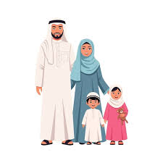
4 μονάδες
/4
Γράψτε μια ιστορία περιγράφοντας τις εικόνες.
Μαριάμ
Συρία
Χουσεΐν
2014
________________________________________
_____________________________________
________________________________________
_____________________________________
1

Slide 6
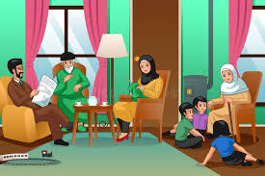

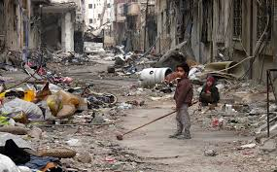
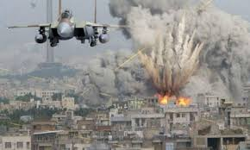
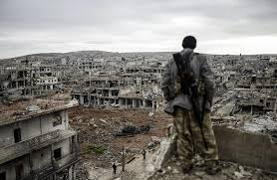
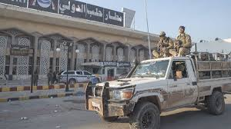
5 μονάδες
/5
Γράψτε μια ιστορία περιγράφοντας τις εικόνες.
Δαμασκός
________________________________________
_____________________________________
Στις 15 Μαρτίου 2011 ξέσπασε εμφύλιος πόλεμος στη Συρία. Το Παρατηρητήριο για τα Ανθρώπινα Δικαιώματα (SNHR), ανεξάρτητη οργάνωση ανθρωπίνων δικαιωμάτων, κατέγραψε 231.495 θανάτους αμάχων μεταξύ Μαρτίου 2011 και Ιουνίου 2024.
2

Slide 7
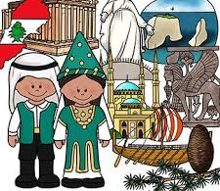
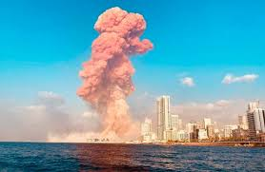
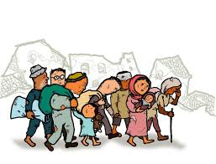
4 μονάδες
/4
Γράψτε μια ιστορία περιγράφοντας τις εικόνες.
Λίβανος
________________________________________
_____________________________________
Στις 4 Αυγούστου 2020 έκρηξη κατέστρεψε το λιμάνι της Βηρυτού αλλά και πολλές συνοικίες της πρωτεύουσας του Λιβάνου.
3

Slide 8

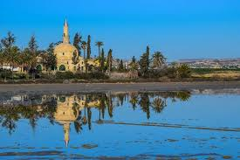
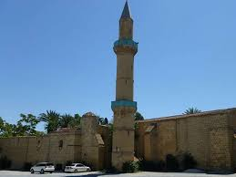
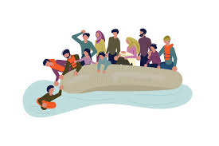
2 μονάδες
/2
Γράψτε μια ιστορία περιγράφοντας τις εικόνες.
________________________________________
_____________________________________
________________________________________
_____________________________________
4

Slide 9


2 μονάδες
/2
Γράψτε μια ιστορία περιγράφοντας τις εικόνες.
Καϊμακλί
________________________________________
_____________________________________
________________________________________
_____________________________________
5

Slide 10
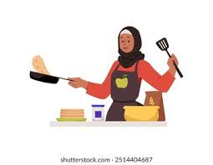


1 μονάδα
/1
Γράψτε μια ιστορία περιγράφοντας τις εικόνες.
πρωί
απόγευμα
________________________________________
_____________________________________
________________________________________
_____________________________________
6

Slide 11
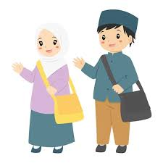
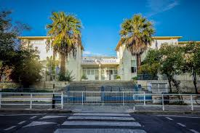
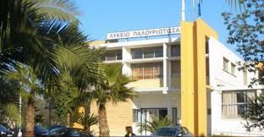
1 μονάδα
/1
Γράψτε μια ιστορία περιγράφοντας τις εικόνες.
Μαριάμ
Χουσεΐν
12
16
Γυμνάσιο Παλουριώτισσας
Λύκειο Παλουριώτισσας
________________________________________
_____________________________________
________________________________________
_____________________________________
7

Slide 12



1 μονάδα
/1
Γράψτε μια ιστορία περιγράφοντας τις εικόνες.
Μαριάμ
Χουσεΐν
Ο Χουσεΐν όταν μεγαλώσει, θέλει _____________________________________.
Η Μαριάμ όταν μεγαλώσει, θέλει _____________________________________.
8

Slide 13

Οδηγός διόρθωσης

Slide 14
Γράψτε μια ιστορία περιγράφοντας τις εικόνες.
Χουσεΐν
2014
Ο Χουσεΐν γεννήθηκε το 2014.
Ο Χουσεΐν κατάγεται από τη Συρία.
1 μονάδα
1 μονάδα

Slide 15
Γράψτε μια ιστορία περιγράφοντας τις εικόνες.
Μαριάμ
1 μονάδα
1 μονάδα
Έχει μία αδερφή.
Τη λένε Μαριάμ.

Slide 16
Γράψτε μια ιστορία περιγράφοντας τις εικόνες.
Δαμασκός
Ο Χουσεΐν έζησε στη Δαμασκό
μαζί με
τη μαμά, τον μπαμπά, τον παππού, τη θεία, την αδερφή και τον ξάδερφο του.
1 μονάδα
1 μονάδα
3 μονάδες

Slide 17
Γράψτε μια ιστορία περιγράφοντας τις εικόνες.
Λίβανος
Η οικογένεια του Χουσεΐν το 2011 έφυγε από τη Συρία.
Πήγαν με τα πόδια / περπατώντας στον Λίβανο.
2 μονάδα
2 μονάδα

Slide 18
Γράψτε μια ιστορία περιγράφοντας τις εικόνες.
Η οικογένεια του Χουσεΐν ήρθε στην Κύπρο
με βάρκα.
0,5 μονάδα
0,5 μονάδα

Slide 19
Γράψτε μια ιστορία περιγράφοντας τις εικόνες.
0,5 μονάδα
0,5 μονάδα
Η Κύπρος έχει αρκετά τζαμιά.
Υπάρχει ένα μεγάλο τζαμί στη Λάρνακα και ένα στη Λευκωσία.

Slide 20
Γράψτε μια ιστορία περιγράφοντας τις εικόνες.
Καϊμακλί
Η οικογένεια του Χουσεΐν τώρα μένει στο Καϊμακλί.
1 μονάδα

Slide 21
Γράψτε μια ιστορία περιγράφοντας τις εικόνες.
0,5 μονάδα
0,5 μονάδα
Ο μπαμπάς του Χουσεΐν εργάζεται σε μια οικοδομή. Είναι οικοδόμος.

Slide 22
Γράψτε μια ιστορία περιγράφοντας τις εικόνες.
πρωί
Η μαμά του Χουσεΐν το πρωί μαγειρεύει.
0,5 μονάδα

Slide 23
Γράψτε μια ιστορία περιγράφοντας τις εικόνες.
απόγευμα
Η μαμά του Χουσεΐν το απόγευμα μαθαίνει ελληνικά.
0,5 μονάδα

Slide 24
Γράψτε μια ιστορία περιγράφοντας τις εικόνες.
Χουσεΐν
12
Γυμνάσιο Παλουριώτισσας
Ο Χουσεΐν είναι 12 χρονών.
Ο Χουσεΐν πηγαίνει στο Γυμνάσιο Παλουριώτισσας.
0,5 μονάδα

Slide 25
Γράψτε μια ιστορία περιγράφοντας τις εικόνες.
Μαριάμ
16
Λύκειο Παλουριώτισσας
0,5 μονάδα
Η Μαριάμ είναι 16 χρονών.
Η Μαριάμ πηγαίνει στο Λύκειο Παλουριώτισσας.

Slide 26
Γράψτε μια ιστορία περιγράφοντας τις εικόνες.
Χουσεΐν
Ο Χουσεΐν όταν μεγαλώσει, θέλει να γίνει ταχυδρόμος.
0,5 μονάδα

Slide 27
Γράψτε μια ιστορία περιγράφοντας τις εικόνες.
Μαριάμ
0,5 μονάδα
Η Μαριάμ όταν μεγαλώσει, θέλει να γίνει αστυνομικός.

Slide 28

Διάλειμμα
Διάλειμμα
Διάλειμμα
Διάλειμμα
Διάλειμμα

Slide 29

www.e-charalambous.com

